Slide 1
«Здоровая семья»

Slide 2
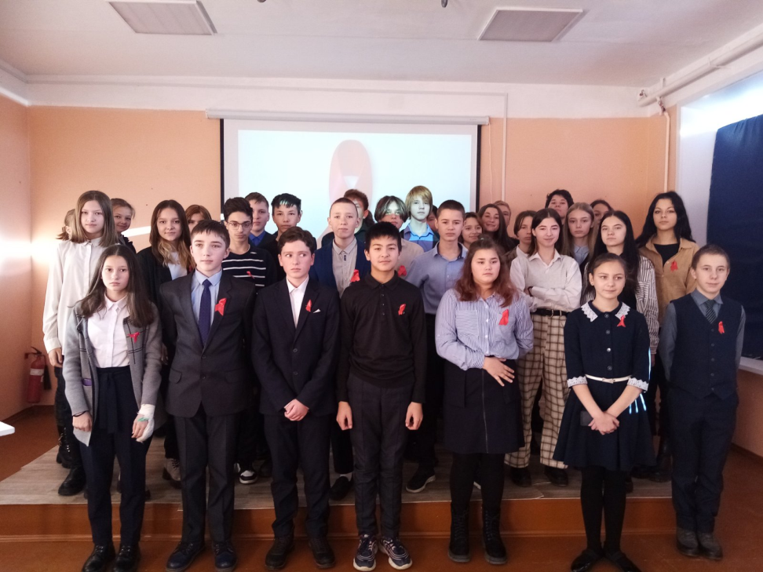
Акция «Красная ленточка»

